Slide 1
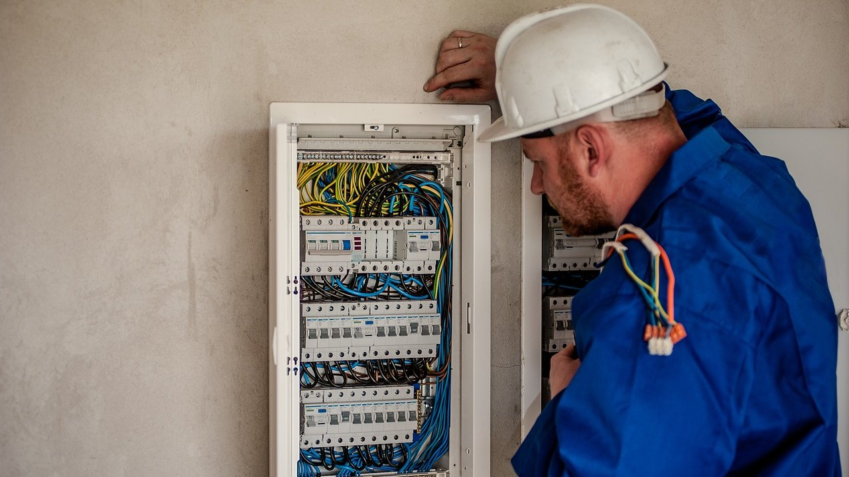
Continuidad ante
incidentes operativos
Carlos Castro
Ver el OA en pinturasespecializadas.lumbre.lat
Notes:
Objeto de aprendizaje de Lumbre · Carlos Castro
Enlace: https://pinturasespecializadas.lumbre.lat/object/continuidad-ante-incidentes-operativos

Slide 2
Acerca de este OA · 1 de 2
Objetivo
Mantener la tienda en funcionamiento cuando falta personal clave, cae el TPV o la conexión, se avería un equipo o se retrasa el abastecimiento; comunicar con hechos al cliente y a dirección; y remitir derrames y emergencias a las fichas de seguridad y a los procedimientos vigentes sin improvisar instrucciones técnicas.
Continuidad ante incidentes operativos
2 / 82
Notes:
Enlace al OA: https://pinturasespecializadas.lumbre.lat/object/continuidad-ante-incidentes-operativos

Slide 3
Acerca de este OA · 2 de 2
Descripción
Lección de continuidad para el encargado de una tienda de pinturas con cuatro sucursales. Define qué se activa ante cada incidente, quién decide, a quién se avisa y qué se registra, con una ficha de continuidad. No sustituye las fichas de seguridad ni los procedimientos aprobados.
Autoría: Carlos Castro
Etiquetas: continuidad · incidentes · TPV · abastecimiento · seguridad · Pinturas Especializadas
Continuidad ante incidentes operativos
3 / 82
Notes:
Continuación de «Acerca de este OA» (2 de 2).

Slide 4
Continuidad ante incidentes operativos · 1 de 6
Sábado, 10:05, tienda de la Tienda Centro. El TPV deja de responder y la conexión marca error. Hay cuatro clientes en el mostrador, un pintor esperando un color y dos pedidos que debían salir hoy. La persona que prepara color está de baja desde el jueves y la única compañera que sabe hacerlo está en la Tienda Polígono, a quince minutos.
Continuidad ante incidentes operativos
4 / 82

Slide 5
Continuidad ante incidentes operativos · 2 de 6
A las 10:20 entra un aviso: el camión del proveedor no llegará hasta el lunes. La jornada no se puede detener, pero tampoco se puede improvisar. Lo que se separa de aquí no es un manual de informática: es una forma de decidir qué se activa, quién manda, qué se le dice a cada cliente y qué queda escrito para poder cuadrar y aprender.
Continuidad ante incidentes operativos
5 / 82
Notes:
Continuación de «Continuidad ante incidentes operativos» (2 de 6).

Slide 6
Continuidad ante incidentes operativos · 3 de 6
Qué vas a poder hacer al terminar
Mantener la tienda en funcionamiento cuando falta personal clave, cae el TPV o la conexión, se avería un equipo o se retrasa el abastecimiento; comunicar con hechos al cliente y a dirección; y remitir derrames y emergencias a las fichas de seguridad y a los procedimientos vigentes sin improvisar instrucciones técnicas.
•
Buena práctica general: el método de dirección que sirve en cualquier tienda. No es, por sí solo, una norma de Pinturas Especializadas.
Continuidad ante incidentes operativos
6 / 82
Notes:
Continuación de «Continuidad ante incidentes operativos» (3 de 6).

Slide 7
Continuidad ante incidentes operativos · 4 de 6
•
Ejemplo hipotético: las situaciones, cifras e importes marcados como ficticios sirven para practicar; no son datos de la empresa.
•
Política verificada de Pinturas Especializadas: solo aparece cuando consta en el material interno citado; si no consta, se dice expresamente.
•
Parámetro pendiente de validación: los límites, importes, horarios y facultades que debe fijar dirección quedan como campos, nunca como normas inventadas.
Continuidad ante incidentes operativos
7 / 82
Notes:
Continuación de «Continuidad ante incidentes operativos» (4 de 6).

Slide 8
Continuidad ante incidentes operativos · 5 de 6
Dependencia interna pendiente
Esta lección distingue el método general de las decisiones que corresponden a Pinturas Especializadas. Antes de aplicar un umbral, un importe o una facultad, confirma con dirección: El plan de continuidad vigente y quién puede declarar un incidente.
El procedimiento manual de facturación y cuadre cuando el TPV no está disponible. Las facultades del encargado para reprogramar pedidos, transferir entre tiendas o autorizar una entrega sin documento. Los contactos de mantenimiento, proveedores y dirección, y sus tiempos de respuesta comprometidos.
Continuidad ante incidentes operativos
8 / 82
Notes:
Continuación de «Continuidad ante incidentes operativos» (5 de 6).

Slide 9
Continuidad ante incidentes operativos · 6 de 6
Las fichas de seguridad de los productos y el procedimiento aprobado de actuación ante derrames.
Continuidad ante incidentes operativos
9 / 82
Notes:
Continuación de «Continuidad ante incidentes operativos» (6 de 6).

Slide 10
1 · Qué es un incidente operativo y cuándo se activa el plan · 1 de 3
Un incidente operativo es un hecho que impide cumplir la operación prevista: falta la persona que sabe preparar color, el TPV no cobra, la conexión no carga pedidos, una máquina se para, el proveedor no llega. No es una molestia ni un imprevisto menor: es una interrupción que exige una decisión distinta de la habitual y, casi siempre, un aviso.
Continuidad ante incidentes operativos
10 / 82

Slide 11
1 · Qué es un incidente operativo y cuándo se activa el plan · 2 de 3
La activación no se decide por nerviosismo. Se decide con tres preguntas: ¿afecta a la seguridad de alguien?, ¿impide cobrar, entregar o preparar lo comprometido? y ¿va a durar más de lo que se puede absorber con el turno normal?. Si la respuesta es sí a la primera, se activa de inmediato y la prioridad es la seguridad. Si es sí a la segunda o a la tercera, se activa el plan de continuidad y se avisa a quien corresponda.
Continuidad ante incidentes operativos
11 / 82
Notes:
Continuación de «1 · Qué es un incidente operativo y cuándo se activa el plan» (2 de 3).

Slide 12
1 · Qué es un incidente operativo y cuándo se activa el plan · 3 de 3
Qué revisar: el alcance real, no el rumor. Qué decidir: quién asume el mando del incidente y qué se suspende. Qué registrar: hora de inicio, alcance, decisiones y hora de cierre. Qué delegar: las tareas que no dependen de la incidencia siguen su curso.
Continuidad ante incidentes operativos
12 / 82
Notes:
Continuación de «1 · Qué es un incidente operativo y cuándo se activa el plan» (3 de 3).

Slide 13
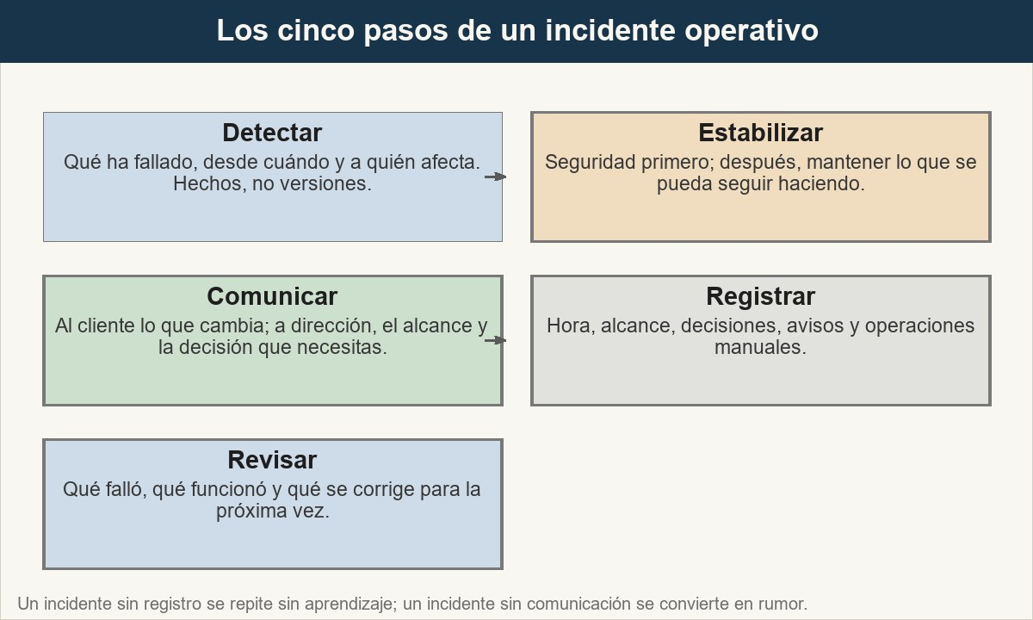
1 · Qué es un incidente operativo y cuándo se activa el plan
El ciclo de un incidente. La prisa se concentra en estabilizar; la comunicación y el registro no se saltan por ir más rápido.
Ver imagen original en el OA
Notes:
Imagen del OA: assets/fig-1-ciclo-incidente.jpg
Texto alternativo: Flujo de cinco pasos ante un incidente: detectar y acotar, estabilizar, comunicar, registrar y revisar.
Pie: El ciclo de un incidente. La prisa se concentra en estabilizar; la comunicación y el registro no se saltan por ir más rápido.
Enlace: https://pinturasespecializadas.lumbre.lat/object/continuidad-ante-incidentes-operativos

Slide 14
Actividad 1 · Opción múltiple
Sección: 1 · Qué es un incidente operativo y cuándo se activa el plan
A las 10:05 el TPV deja de responder y hay seis clientes esperando. ¿Cuál es la primera decisión del encargado?
A) Llamar a dirección y esperar instrucciones antes de hacer nada.
B) Acotar el alcance, asegurar que se puede seguir atendiendo lo urgente y avisar a quien corresponda con hechos.
C) Cerrar la tienda hasta que vuelva la conexión.
D) Pedir a los clientes que vuelvan por la tarde sin dar más explicaciones.
Continuidad ante incidentes operativos
14 / 82
Notes:
Solución: B) Acotar el alcance, asegurar que se puede seguir atendiendo lo urgente y avisar a quien corresponda con hechos.
Explicación: El encargado no espera instrucciones para las decisiones que le corresponden: acota el problema, comprueba si hay algo que impida seguir (cobro, entrega, seguridad) y activa lo que esté en su mano. Cerrar o despachar a los clientes sin información agrava el incidente. Avisar a dirección es parte del plan, pero después de saber qué falla y a quién afecta, no antes de mirar.
Evidencia: Criterios de activación y ciclo del incidente del apartado 1.
Enlace al OA: https://pinturasespecializadas.lumbre.lat/object/continuidad-ante-incidentes-operativos

Slide 15
2 · Ausencia de personal clave: cubrir sin improvisar · 1 de 3
Toda tienda tiene personas que saben hacer cosas que nadie más sabe: preparar color, cerrar la caja, tramitar una transferencia, hablar con un proveedor. Cuando una de ellas falta, el riesgo no es que la tarea se haga peor: es que se haga sin criterio o que no se haga y nadie lo note.
Continuidad ante incidentes operativos
15 / 82

Slide 16
2 · Ausencia de personal clave: cubrir sin improvisar · 2 de 3
La respuesta del encargado tiene tres partes. Primero, identificar la función crítica: no el puesto, la función concreta que se queda sin nadie. Segundo, decidir la cobertura: quién la asume, con qué apoyo y hasta dónde puede llegar sin consultar. Tercero, suspender lo que no se puede cubrir con garantías, avisando a quien lo esperaba. Cubrir a ciegas produce errores que después no se pueden atribuir ni corregir.
Continuidad ante incidentes operativos
16 / 82
Notes:
Continuación de «2 · Ausencia de personal clave: cubrir sin improvisar» (2 de 3).

Slide 17
2 · Ausencia de personal clave: cubrir sin improvisar · 3 de 3
Qué preguntar: ¿qué pedidos dependen de esa función hoy?, ¿qué se puede aplazar?, ¿quién tiene la formación mínima y no está ya cubriendo otra cosa? Qué registrar: quién cubre, con qué límites y qué se ha suspendido. Cuándo escalar: si la ausencia supera la jornada o afecta a un compromiso con un cliente o a una tienda entera.
Continuidad ante incidentes operativos
17 / 82
Notes:
Continuación de «2 · Ausencia de personal clave: cubrir sin improvisar» (3 de 3).

Slide 18
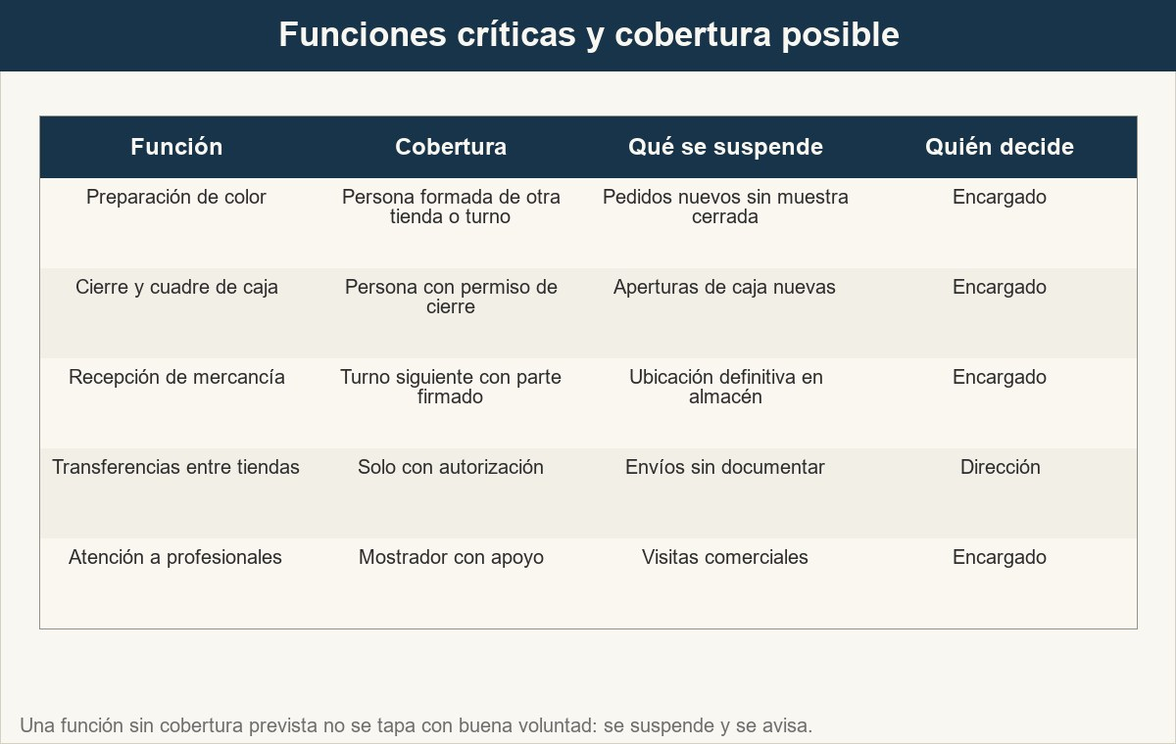
2 · Ausencia de personal clave: cubrir sin improvisar
Mapa de dependencias de una tienda de pinturas. Las coberturas concretas y los nombres se completan con la plantilla real de cada centro.
Ver imagen original en el OA
Notes:
Imagen del OA: assets/fig-2-funciones-criticas.jpg
Texto alternativo: Matriz de funciones críticas de una tienda de pinturas con la cobertura posible, lo que se suspende y quién decide.
Pie: Mapa de dependencias de una tienda de pinturas. Las coberturas concretas y los nombres se completan con la plantilla real de cada centro.
Enlace: https://pinturasespecializadas.lumbre.lat/object/continuidad-ante-incidentes-operativos

Slide 19
Actividad 2 · Completar la frase
Sección: 2 · Ausencia de personal clave: cubrir sin improvisar
Cuando falta una persona clave, lo primero no es repartir sus tareas a ciegas: hay que identificar qué ____ se quedan sin nadie, decidir quién puede ____ cada una y qué se ____ hasta que vuelva, avisando a quien lo esperaba.
Continuidad ante incidentes operativos
19 / 82
Notes:
Solución: funciones · cubrir · suspende
Explicación: La cobertura se decide por función, no por persona ni por reparto improvisado. Hay tareas que se pueden cubrir con formación mínima y otras que no; las que no se cubren con garantías se suspenden y se comunican. Suspender a tiempo es una decisión operativa; dejar que alguien haga sin criterio lo que no sabe es un incidente dentro de otro incidente.
Evidencia: Tres partes de la respuesta a una ausencia del apartado 2.
Enlace al OA: https://pinturasespecializadas.lumbre.lat/object/continuidad-ante-incidentes-operativos

Slide 20
3 · TPV o conexión caídos: qué sigue funcionando y qué no · 1 de 3
Cuando cae el TPV, la tienda no deja de existir: deja de cobrar como siempre. Lo primero es distinguir el alcance: ¿no responde el terminal, no hay conexión, no carga la web de pedidos o falla solo una parte? La respuesta cambia lo que se puede seguir haciendo. Lo segundo es decidir qué se atiende y qué se aplaza, y lo tercero, dejar un registro que permita cuadrar después.
Continuidad ante incidentes operativos
20 / 82

Slide 21
3 · TPV o conexión caídos: qué sigue funcionando y qué no · 2 de 3
Lo que el encargado no hace es inventar el procedimiento del sistema: no reinicia equipos siguiendo instrucciones de un cliente, no crea pantallas alternativas ni promete que «esto se arregla solo». Se apoya en el procedimiento manual aprobado, en el soporte técnico y en dirección. Si no existe procedimiento manual, esa es la primera decisión que hay que escalar, porque el incidente ya ha revelado una dependencia.
Continuidad ante incidentes operativos
21 / 82
Notes:
Continuación de «3 · TPV o conexión caídos: qué sigue funcionando y qué no» (2 de 3).

Slide 22
3 · TPV o conexión caídos: qué sigue funcionando y qué no · 3 de 3
Qué registrar: cada operación atendida sin TPV, con hora, cliente, importe y número correlativo, y cada operación anulada por duplicado. Qué revisar al volver: que no se haya cobrado dos veces ni quedado una entrega sin cargo. Qué decidir: qué operaciones no se pueden completar sin sistema y se aplazan con aviso.
Continuidad ante incidentes operativos
22 / 82
Notes:
Continuación de «3 · TPV o conexión caídos: qué sigue funcionando y qué no» (3 de 3).

Slide 23
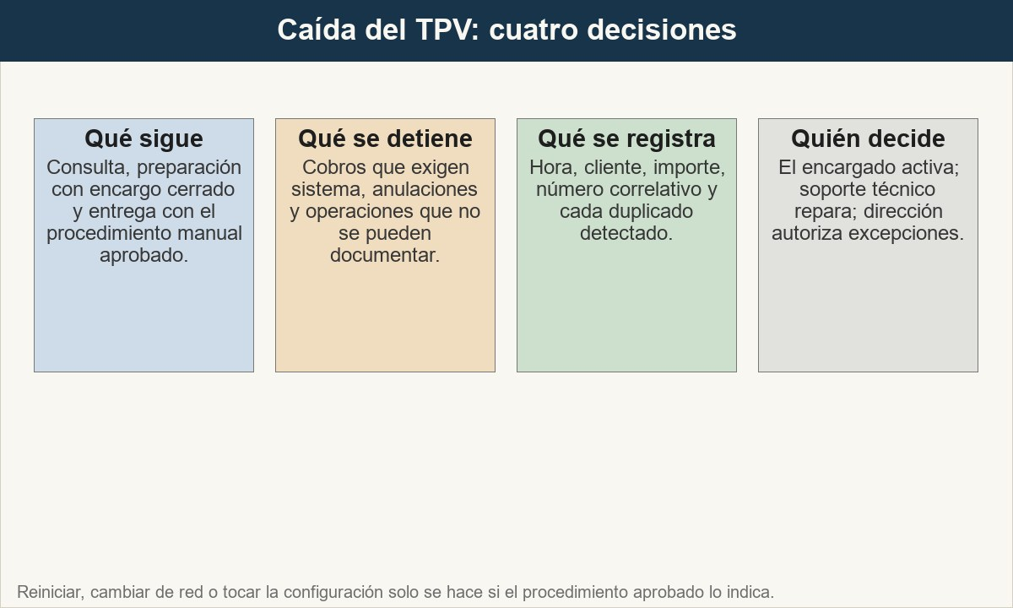
3 · TPV o conexión caídos: qué sigue funcionando y qué no
La continuidad del mostrador cuando falla el sistema. El registro manual es lo que permite reconstruir la jornada al volver.
Ver imagen original en el OA
Notes:
Imagen del OA: assets/fig-3-tpv-caido.jpg
Texto alternativo: Cuatro tarjetas sobre la caída del TPV: qué sigue, qué se detiene, qué se registra y quién decide.
Pie: La continuidad del mostrador cuando falla el sistema. El registro manual es lo que permite reconstruir la jornada al volver.
Enlace: https://pinturasespecializadas.lumbre.lat/object/continuidad-ante-incidentes-operativos

Slide 24
3 · TPV o conexión caídos: qué sigue funcionando y qué no
El procedimiento no se inventa en el mostrador
Si el sistema cae y nadie sabe cómo cobrar ni cómo documentar una entrega, el encargado no crea un método propio ni lo enseña como si fuera el oficial. Activa el procedimiento aprobado si existe; si no existe, lo escala como la primera urgencia del incidente y deja por escrito qué se ha hecho mientras tanto.
Continuidad ante incidentes operativos
24 / 82

Slide 25
Actividad 3 · Respuesta numérica
Sección: 3 · TPV o conexión caídos: qué sigue funcionando y qué no
Supuesto didáctico: el TPV deja de responder a las 10:05 y vuelve a funcionar a las 11:20. ¿Cuántos minutos ha estado caído? Responde solo con el número.
Respuesta numérica (minutos): ________________
Continuidad ante incidentes operativos
25 / 82
Notes:
Solución: 75 minutos (tolerancia ±0.01)
Explicación: De 10:05 a 11:20 hay 75 minutos. Ese dato es el que se anota en el registro del incidente, junto con las operaciones atendidas de forma manual en ese intervalo. Sin la hora de inicio y la de restablecimiento, el cuadre posterior no se puede contrastar con nada.
Evidencia: Registro del incidente y del intervalo de caída del apartado 3.
Enlace al OA: https://pinturasespecializadas.lumbre.lat/object/continuidad-ante-incidentes-operativos

Slide 26
4 · Averías y retrasos de abastecimiento: informar sin prometer fechas · 1 de 3
Una avería y un retraso se parecen en el efecto —no hay lo que se esperaba— y se diferencian en la causa y en la respuesta. La avería es un equipo que no funciona: afecta a lo que la tienda puede producir o cobrar y suele depender de un servicio técnico. El retraso es mercancía que no llega: afecta a lo que la tienda puede entregar y depende del proveedor y del transporte. Confundirlos lleva a dar explicaciones falsas: al cliente no le importa qué máquina falló, le importa si tendrá su pedido y cuándo.
Continuidad ante incidentes operativos
26 / 82

Slide 27
4 · Averías y retrasos de abastecimiento: informar sin prometer fechas · 2 de 3
La regla de comunicación es la misma en los dos casos: se dice lo que se sabe, lo que no se sabe y cuándo se sabrá. No se promete una fecha que depende de un tercero, ni se afirma que el proveedor «ha fallado» sin comprobarlo. Si hay alternativa —otra tienda, otro formato, otra referencia— se ofrece solo si está validada y disponible; si no, se propone una espera con fecha de actualización.
Continuidad ante incidentes operativos
27 / 82
Notes:
Continuación de «4 · Averías y retrasos de abastecimiento: informar sin prometer fechas» (2 de 3).

Slide 28
4 · Averías y retrasos de abastecimiento: informar sin prometer fechas · 3 de 3
Qué revisar: qué pedidos comprometidos dependen de lo que falta. Qué decidir: qué se entrega, qué se reprograma y qué se anula con aviso. Qué registrar: cliente, pedido, nueva fecha y quién avisó. Cuándo escalar: cuando el retraso afecta a un compromiso de obra o a varias tiendas a la vez.
Continuidad ante incidentes operativos
28 / 82
Notes:
Continuación de «4 · Averías y retrasos de abastecimiento: informar sin prometer fechas» (3 de 3).

Slide 29
4 · Averías y retrasos de abastecimiento: informar sin prometer fechas
Diferencias entre avería y retraso, y qué se comunica en cada caso. Las alternativas concretas dependen de disponibilidad y política.
Continuidad ante incidentes operativos
29 / 82
Notes:
Título completo de la tabla que sigue.

Slide 30
Tabla · 1 de 2
Situación | A qué afecta | Qué se puede decir | Qué no se promete
Avería de equipo | Preparación o cobro | Qué está fuera de servicio y cuándo viene el técnico | Que estará resuelto a una hora concreta
Retraso de proveedor | Entrega de pedidos | Qué pedidos se ven afectados y cuándo se actualiza | La fecha nueva antes de confirmarla
Falta de referencia | Producto concreto | Alternativas disponibles y sus límites | Que la alternativa es igual
Continuidad ante incidentes operativos
30 / 82
Notes:
Tabla del OA: Tabla
Enlace: https://pinturasespecializadas.lumbre.lat/object/continuidad-ante-incidentes-operativos

Slide 31
Tabla · 2 de 2
Situación | A qué afecta | Qué se puede decir | Qué no se promete
Transferencia entre tiendas | Disponibilidad | Que se está comprobando y quién responde | Que llega hoy sin confirmación
Continuidad ante incidentes operativos
31 / 82
Notes:
Tabla del OA: Tabla
Enlace: https://pinturasespecializadas.lumbre.lat/object/continuidad-ante-incidentes-operativos

Slide 32
Actividad 4 · Relacionar · 1 de 2
Sección: 4 · Averías y retrasos de abastecimiento: informar sin prometer fechas
Une cada situación (ficticia) con la información que corresponde dar al cliente.
Columna A
1. El proveedor no llega hasta el lunes
2. La máquina de color está averiada
3. La referencia no está en esta tienda
4. El TPV no cobra
Columna B
A) Qué pedidos de color se retrasan y cuándo se sabrá más
Continuidad ante incidentes operativos
32 / 82
Notes:
Solución: El proveedor no llega hasta el lunes → Qué pedidos se reprograman y cuándo se confirma la nueva fecha
La máquina de color está averiada → Qué pedidos de color se retrasan y cuándo se sabrá más
La referencia no está en esta tienda → Alternativas disponibles o comprobación en otra tienda
El TPV no cobra → Cómo se atiende hoy y qué queda pendiente de documentar
Evidencia: Regla de comunicar lo que se sabe, lo que no y cuándo se sabrá, del apartado 4.
Enlace al OA: https://pinturasespecializadas.lumbre.lat/object/continuidad-ante-incidentes-operativos

Slide 33
Actividad 4 · Relacionar · 2 de 2
B) Alternativas disponibles o comprobación en otra tienda
C) Cómo se atiende hoy y qué queda pendiente de documentar
D) Qué pedidos se reprograman y cuándo se confirma la nueva fecha
Continuidad ante incidentes operativos
33 / 82
Notes:
Continuación de «Actividad 4 · Relacionar» (2 de 2).

Slide 34
5 · Comunicar al cliente y a dirección: dos mensajes distintos · 1 de 3
El cliente y dirección necesitan cosas distintas del mismo incidente. Al cliente le importa su pedido: qué cambia, qué se mantiene y cuándo tendrá noticias. A dirección le importa el alcance: qué ha fallado, desde cuándo, a cuántos clientes afecta, qué se ha decidido y qué necesitas que alguien autorice. Mezclar los dos mensajes produce clientes con información interna y dirección con anécdotas.
Continuidad ante incidentes operativos
34 / 82

Slide 35
5 · Comunicar al cliente y a dirección: dos mensajes distintos · 2 de 3
El mensaje al cliente tiene cuatro partes y ninguna sobra: qué ha pasado (sin tecnicismos ni culpas), qué afecta a su pedido, qué se mantiene y cuándo será la próxima actualización. El mensaje a dirección tiene otras cuatro: hechos con hora, impacto estimado, decisiones ya tomadas y decisión que se solicita con plazo. En los dos casos, la regla es no prometer lo que depende de un tercero.
Continuidad ante incidentes operativos
35 / 82
Notes:
Continuación de «5 · Comunicar al cliente y a dirección: dos mensajes distintos» (2 de 3).

Slide 36
5 · Comunicar al cliente y a dirección: dos mensajes distintos · 3 de 3
Qué registrar: a quién se avisó, por qué canal y a qué hora. Qué decidir: quién comunica a cada cliente y quién centraliza la información para que no haya dos versiones. Cuándo escalar: si el incidente supera la jornada, afecta a varias tiendas o requiere una excepción que el encargado no puede autorizar.
Continuidad ante incidentes operativos
36 / 82
Notes:
Continuación de «5 · Comunicar al cliente y a dirección: dos mensajes distintos» (3 de 3).

Slide 37
Sección
5 · Comunicar al cliente y a dirección: dos mensajes distintos · Ejemplo resuelto (ficticio): el sábado sin TPV · Paso 1 de 6
1. Acotar antes de comunicar
10:07. El encargado comprueba que el fallo es del terminal y no de la conexión general, que la preparación de color sigue operativa y que hay seis operaciones en curso sin cobrar. Anota la hora exacta.
Continuidad ante incidentes operativos
37 / 82
Notes:
Recorrido: Ejemplo resuelto (ficticio): el sábado sin TPV
Paso 1 de 6: 1. Acotar antes de comunicar
Texto del paso: 10:07. El encargado comprueba que el fallo es del terminal y no de la conexión general, que la preparación de color sigue operativa y que hay seis operaciones en curso sin cobrar. Anota la hora exacta.
Enlace: https://pinturasespecializadas.lumbre.lat/object/continuidad-ante-incidentes-operativos

Slide 38
Sección
5 · Comunicar al cliente y a dirección: dos mensajes distintos · Ejemplo resuelto (ficticio): el sábado sin TPV · Paso 2 de 6
2. Estabilizar el mostrador
Decide atender las entregas ya preparadas con el procedimiento manual aprobado, aplazar los cobros que exigen sistema y avisar a los clientes que esperan con una frase concreta: qué se puede hacer ahora y cuándo se sabrá más.
Continuidad ante incidentes operativos
38 / 82
Notes:
Recorrido: Ejemplo resuelto (ficticio): el sábado sin TPV
Paso 2 de 6: 2. Estabilizar el mostrador
Texto del paso: Decide atender las entregas ya preparadas con el procedimiento manual aprobado, aplazar los cobros que exigen sistema y avisar a los clientes que esperan con una frase concreta: qué se puede hacer ahora y cuándo se sabrá más.
Enlace: https://pinturasespecializadas.lumbre.lat/object/continuidad-ante-incidentes-operativos

Slide 39
Sección
5 · Comunicar al cliente y a dirección: dos mensajes distintos · Ejemplo resuelto (ficticio): el sábado sin TPV · Paso 3 de 6
3. Avisar a dirección con hechos
Mensaje a las 10:20: terminal caído desde las 10:05, seis operaciones pendientes de documentar, color operativo, técnico avisado, se necesita autorización para entregar sin cobro electrónico si el fallo se prolonga. Sin adjetivos y sin culpables.
Continuidad ante incidentes operativos
39 / 82
Notes:
Recorrido: Ejemplo resuelto (ficticio): el sábado sin TPV
Paso 3 de 6: 3. Avisar a dirección con hechos
Texto del paso: Mensaje a las 10:20: terminal caído desde las 10:05, seis operaciones pendientes de documentar, color operativo, técnico avisado, se necesita autorización para entregar sin cobro electrónico si el fallo se prolonga. Sin adjetivos y sin culpables.
Enlace: https://pinturasespecializadas.lumbre.lat/object/continuidad-ante-incidentes-operativos

Slide 40
Sección
5 · Comunicar al cliente y a dirección: dos mensajes distintos · Ejemplo resuelto (ficticio): el sábado sin TPV · Paso 4 de 6
4. Avisar a los clientes afectados
A los dos pedidos que debían salir hoy se les llama antes de que vengan: el pedido está preparado, la entrega se mantiene y el cobro se resolverá cuando el sistema vuelva o por el procedimiento que dirección autorice. Cada llamada se registra con hora.
Continuidad ante incidentes operativos
40 / 82
Notes:
Recorrido: Ejemplo resuelto (ficticio): el sábado sin TPV
Paso 4 de 6: 4. Avisar a los clientes afectados
Texto del paso: A los dos pedidos que debían salir hoy se les llama antes de que vengan: el pedido está preparado, la entrega se mantiene y el cobro se resolverá cuando el sistema vuelva o por el procedimiento que dirección autorice. Cada llamada se registra con hora.
Enlace: https://pinturasespecializadas.lumbre.lat/object/continuidad-ante-incidentes-operativos

Slide 41
Sección
5 · Comunicar al cliente y a dirección: dos mensajes distintos · Ejemplo resuelto (ficticio): el sábado sin TPV · Paso 5 de 6
5. Registrar y cuadrar al volver
A las 11:20 vuelve el sistema. El encargado coteja las operaciones manuales con las del terminal, detecta un duplicado, lo anula con causa y deja el registro cerrado. El cuadre no se hace «mañana si eso».
Continuidad ante incidentes operativos
41 / 82
Notes:
Recorrido: Ejemplo resuelto (ficticio): el sábado sin TPV
Paso 5 de 6: 5. Registrar y cuadrar al volver
Texto del paso: A las 11:20 vuelve el sistema. El encargado coteja las operaciones manuales con las del terminal, detecta un duplicado, lo anula con causa y deja el registro cerrado. El cuadre no se hace «mañana si eso».
Enlace: https://pinturasespecializadas.lumbre.lat/object/continuidad-ante-incidentes-operativos

Slide 42
Sección
5 · Comunicar al cliente y a dirección: dos mensajes distintos · Ejemplo resuelto (ficticio): el sábado sin TPV · Paso 6 de 6
6. Revisar y corregir
En la revisión del lunes se comprueba que el procedimiento manual existía pero nadie lo había practicado. Se acuerda un simulacro y se actualiza la ficha de continuidad con el contacto del técnico y el número correlativo que faltaba.
Continuidad ante incidentes operativos
42 / 82
Notes:
Recorrido: Ejemplo resuelto (ficticio): el sábado sin TPV
Paso 6 de 6: 6. Revisar y corregir
Texto del paso: En la revisión del lunes se comprueba que el procedimiento manual existía pero nadie lo había practicado. Se acuerda un simulacro y se actualiza la ficha de continuidad con el contacto del técnico y el número correlativo que faltaba.
Enlace: https://pinturasespecializadas.lumbre.lat/object/continuidad-ante-incidentes-operativos

Slide 43
Actividad 5 · Detective de errores · 1 de 2
Sección: 5 · Comunicar al cliente y a dirección: dos mensajes distintos
Estos son mensajes escritos durante el incidente. Marca los que no deben enviarse.
A) «El terminal no funciona desde las 10:05. Su pedido está preparado; el cobro se resolverá en cuanto vuelva el sistema y le confirmo antes de las 12:00.»
B) «El proveedor nos ha fallado otra vez; no sabemos cuándo llega, ya le diremos algo.»
C) «Tenemos un problema informático, pero la preparación de color sigue operativa. Le actualizo a las 11:30.»
Continuidad ante incidentes operativos
43 / 82
Notes:
Solución: B) «El proveedor nos ha fallado otra vez; no sabemos cuándo llega, ya le diremos algo.»
Explicación: La segunda culpa al proveedor sin comprobarlo y deja al cliente sin fecha de actualización; la quinta promete una hora que depende del servicio técnico. Las otras tres comunican hechos, lo que se mantiene, lo que se solicita y cuándo habrá noticias, que es lo que el cliente y dirección necesitan para decidir.
Evidencia: Estructura de los mensajes al cliente y a dirección del apartado 5.
Enlace al OA: https://pinturasespecializadas.lumbre.lat/object/continuidad-ante-incidentes-operativos

Slide 44
Actividad 5 · Detective de errores · 2 de 2
D) «Si me autorizas entrega sin cobro electrónico, puedo servir los dos pedidos de hoy antes de las 13:00.»
E) «Seguro que a las 11 ya está arreglado, no se preocupe.»
Continuidad ante incidentes operativos
44 / 82
Notes:
Continuación de «Actividad 5 · Detective de errores» (2 de 2).

Slide 45
6 · Derrames y emergencias: remitir al procedimiento, no improvisar · 1 de 3
Un derrame de producto, una salpicadura o un accidente no son un incidente operativo más: son situaciones en las que la prioridad es la seguridad de las personas y en las que la tienda no puede inventar instrucciones. El encargado conoce los riesgos y sabe activar el protocolo, pero no improvisa la limpieza de un químico ni sustituye a los servicios de emergencia. Se aplican las fichas de seguridad, los procedimientos aprobados y la formación recibida.
Continuidad ante incidentes operativos
45 / 82

Slide 46
6 · Derrames y emergencias: remitir al procedimiento, no improvisar · 2 de 3
En el momento, su papel es acotar y activar: delimitar la zona para que nadie más se exponga, avisar según el procedimiento y facilitar la información del producto —referencia y ficha— a quien corresponda. Después, registrar el hecho y revisar qué falló. Las instrucciones técnicas de limpieza, neutralización o primeros auxilios no se escriben en esta lección: están en las fichas y en los procedimientos vigentes, y son ellos los que mandan.
Continuidad ante incidentes operativos
46 / 82
Notes:
Continuación de «6 · Derrames y emergencias: remitir al procedimiento, no improvisar» (2 de 3).

Slide 47
6 · Derrames y emergencias: remitir al procedimiento, no improvisar · 3 de 3
Qué revisar: que las fichas estén accesibles y actualizadas y que el equipo sepa dónde están. Qué decidir: a quién se avisa y qué zona se acota. Qué registrar: hora, producto, alcance, actuaciones y personas afectadas. Cuándo escalar: siempre que haya daño a una persona, un producto desconocido o un derrame que supere lo que el procedimiento permite gestionar en tienda.
Continuidad ante incidentes operativos
47 / 82
Notes:
Continuación de «6 · Derrames y emergencias: remitir al procedimiento, no improvisar» (3 de 3).

Slide 48
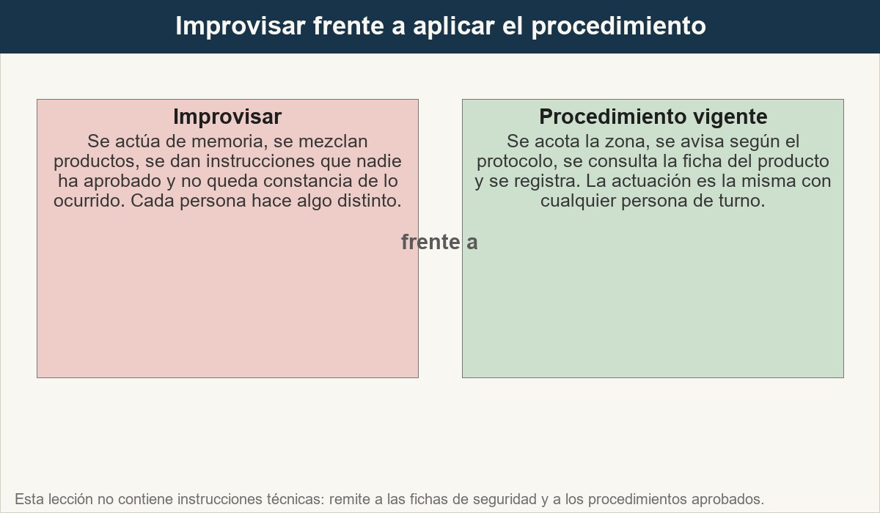
6 · Derrames y emergencias: remitir al procedimiento, no improvisar
Ante un derrame, la diferencia no es la velocidad: es si la actuación está prevista y documentada o se inventa en el momento.
Ver imagen original en el OA
Notes:
Imagen del OA: assets/fig-4-improvisar-procedimiento.jpg
Texto alternativo: Comparación entre improvisar una respuesta ante un derrame y aplicar la ficha de seguridad y el procedimiento vigente.
Pie: Ante un derrame, la diferencia no es la velocidad: es si la actuación está prevista y documentada o se inventa en el momento.
Enlace: https://pinturasespecializadas.lumbre.lat/object/continuidad-ante-incidentes-operativos

Slide 49
Actividad 6 · Verdadero o falso
Sección: 6 · Derrames y emergencias: remitir al procedimiento, no improvisar
Ante un derrame de producto químico, el encargado debe indicar al equipo cómo neutralizarlo con los medios disponibles para no perder tiempo esperando instrucciones.
A) Verdadero
B) Falso
Continuidad ante incidentes operativos
49 / 82
Notes:
Solución: Falso
Explicación: El encargado activa el protocolo y acota la zona, pero no improvisa una neutralización ni indica mezclas o medios que no estén en la ficha de seguridad y en el procedimiento aprobado. Actuar de memoria con productos químicos puede agravar el derrame y exponer a más personas. La respuesta correcta se consulta en la ficha y se aplica según el procedimiento vigente.
Evidencia: Límites de actuación ante emergencias y remisión a fichas de seguridad del apartado 6.
Enlace al OA: https://pinturasespecializadas.lumbre.lat/object/continuidad-ante-incidentes-operativos

Slide 50
7 · La ficha de continuidad y el cierre del incidente · 1 de 3
La ficha de continuidad es el documento que convierte una reacción en un plan. Responde a cinco preguntas antes de que ocurra el incidente: qué se activa en cada tipo de fallo, quién decide y con qué límite, a quién se avisa y en qué orden, qué se registra para poder cuadrar y aprender, y cuándo se revisa la propia ficha. Debe caber en una hoja y estar accesible sin conexión, porque precisamente se usa cuando los sistemas no funcionan.
Continuidad ante incidentes operativos
50 / 82

Slide 51
7 · La ficha de continuidad y el cierre del incidente · 2 de 3
El cierre del incidente tiene tres actos. Cuadrar: cotejar las operaciones manuales con el sistema y resolver duplicados. Comunicar el cierre a quien se avisó al principio, con lo ocurrido y lo que queda pendiente. Revisar: identificar la causa, qué funcionó y qué se corrige. Un incidente que se cierra sin revisión deja la tienda igual de expuesta que antes.
Continuidad ante incidentes operativos
51 / 82
Notes:
Continuación de «7 · La ficha de continuidad y el cierre del incidente» (2 de 3).

Slide 52
7 · La ficha de continuidad y el cierre del incidente · 3 de 3
Qué revisar: que cada persona sepa qué le toca sin leer la ficha entera. Qué decidir: qué corrección entra en la próxima semana y quién la ejecuta. Qué registrar: causa, impacto, decisiones y aprendizaje. Qué compartir: el aprendizaje con las otras tiendas, porque un fallo en una suele repetirse en las demás.
Continuidad ante incidentes operativos
52 / 82
Notes:
Continuación de «7 · La ficha de continuidad y el cierre del incidente» (3 de 3).

Slide 53
Sección
7 · La ficha de continuidad y el cierre del incidente · Ejemplo resuelto (ficticio): dos días sin la persona de color · Paso 1 de 5
1. Declarar el incidente y su alcance
La persona de tintometría estará de baja dos días. El encargado comprueba cuántos pedidos de color hay comprometidos, cuáles tienen muestra cerrada y cuáles dependen de una decisión que esa persona tomaba.
Continuidad ante incidentes operativos
53 / 82
Notes:
Recorrido: Ejemplo resuelto (ficticio): dos días sin la persona de color
Paso 1 de 5: 1. Declarar el incidente y su alcance
Texto del paso: La persona de tintometría estará de baja dos días. El encargado comprueba cuántos pedidos de color hay comprometidos, cuáles tienen muestra cerrada y cuáles dependen de una decisión que esa persona tomaba.
Enlace: https://pinturasespecializadas.lumbre.lat/object/continuidad-ante-incidentes-operativos

Slide 54
Sección
7 · La ficha de continuidad y el cierre del incidente · Ejemplo resuelto (ficticio): dos días sin la persona de color · Paso 2 de 5
2. Decidir la cobertura
La compañera de la Tienda Polígono puede asumir la preparación de los pedidos con fórmula registrada. Los pedidos nuevos sin muestra cerrada se aplazan con aviso al cliente. La cobertura es parcial y se escribe con ese límite, no como un «ya se verá».
Continuidad ante incidentes operativos
54 / 82
Notes:
Recorrido: Ejemplo resuelto (ficticio): dos días sin la persona de color
Paso 2 de 5: 2. Decidir la cobertura
Texto del paso: La compañera de la Tienda Polígono puede asumir la preparación de los pedidos con fórmula registrada. Los pedidos nuevos sin muestra cerrada se aplazan con aviso al cliente. La cobertura es parcial y se escribe con ese límite, no como un «ya se verá».
Enlace: https://pinturasespecializadas.lumbre.lat/object/continuidad-ante-incidentes-operativos

Slide 55
Sección
7 · La ficha de continuidad y el cierre del incidente · Ejemplo resuelto (ficticio): dos días sin la persona de color · Paso 3 de 5
3. Avisar a clientes y a dirección
Los clientes con pedido comprometido reciben un mensaje con lo que se mantiene y la fecha de actualización. Dirección recibe el alcance: pedidos afectados, cobertura disponible y la decisión que se solicita sobre los nuevos encargos.
Continuidad ante incidentes operativos
55 / 82
Notes:
Recorrido: Ejemplo resuelto (ficticio): dos días sin la persona de color
Paso 3 de 5: 3. Avisar a clientes y a dirección
Texto del paso: Los clientes con pedido comprometido reciben un mensaje con lo que se mantiene y la fecha de actualización. Dirección recibe el alcance: pedidos afectados, cobertura disponible y la decisión que se solicita sobre los nuevos encargos.
Enlace: https://pinturasespecializadas.lumbre.lat/object/continuidad-ante-incidentes-operativos

Slide 56
Sección
7 · La ficha de continuidad y el cierre del incidente · Ejemplo resuelto (ficticio): dos días sin la persona de color · Paso 4 de 5
4. Registrar cada día
Cada jornada se anota qué pedidos se han preparado, cuáles se han aplazado y quién lo ha decidido. Al volver la persona, el registro permite retomar sin reconstruir la historia ni duplicar encargos.
Continuidad ante incidentes operativos
56 / 82
Notes:
Recorrido: Ejemplo resuelto (ficticio): dos días sin la persona de color
Paso 4 de 5: 4. Registrar cada día
Texto del paso: Cada jornada se anota qué pedidos se han preparado, cuáles se han aplazado y quién lo ha decidido. Al volver la persona, el registro permite retomar sin reconstruir la historia ni duplicar encargos.
Enlace: https://pinturasespecializadas.lumbre.lat/object/continuidad-ante-incidentes-operativos

Slide 57
Sección
7 · La ficha de continuidad y el cierre del incidente · Ejemplo resuelto (ficticio): dos días sin la persona de color · Paso 5 de 5
5. Cerrar y corregir
Se cotejan los pedidos aplazados con los clientes, se confirma que ninguno se quedó sin respuesta y se acuerda formar a una segunda persona en la preparación básica. Esa es la corrección que evita que la próxima baja vuelva a paralizar el color.
Continuidad ante incidentes operativos
57 / 82
Notes:
Recorrido: Ejemplo resuelto (ficticio): dos días sin la persona de color
Paso 5 de 5: 5. Cerrar y corregir
Texto del paso: Se cotejan los pedidos aplazados con los clientes, se confirma que ninguno se quedó sin respuesta y se acuerda formar a una segunda persona en la preparación básica. Esa es la corrección que evita que la próxima baja vuelva a paralizar el color.
Enlace: https://pinturasespecializadas.lumbre.lat/object/continuidad-ante-incidentes-operativos

Slide 58
Actividad 7 · Ordenar la secuencia
Sección: 7 · La ficha de continuidad y el cierre del incidente
Ordena el cierre de un incidente operativo.
A) Cotejar las operaciones manuales con el sistema y resolver duplicados
B) Compartir el aprendizaje con las demás tiendas
C) Comunicar el cierre a quien se avisó al inicio
D) Registrar causa, impacto y decisiones tomadas
E) Revisar la causa y acordar una corrección con responsable
Continuidad ante incidentes operativos
58 / 82
Notes:
Solución: Cotejar las operaciones manuales con el sistema y resolver duplicados → Comunicar el cierre a quien se avisó al inicio → Registrar causa, impacto y decisiones tomadas → Revisar la causa y acordar una corrección con responsable → Compartir el aprendizaje con las demás tiendas
Explicación: Primero se cuadra, porque un cierre comunicado con operaciones sin conciliar deja un problema abierto. Después se comunica el cierre a los mismos a quienes se avisó al inicio, se registra el incidente completo, se revisa la causa con una corrección concreta y se comparte con las otras tiendas. La revisión no es un trámite posterior: es lo que evita que el mismo fallo vuelva a paralizar la tienda.
Evidencia: Tres actos del cierre y revisión compartida del apartado 7.
Enlace al OA: https://pinturasespecializadas.lumbre.lat/object/continuidad-ante-incidentes-operativos

Slide 59
Herramienta de trabajo: ficha de continuidad de la tienda
Se rellena con el equipo antes de que ocurra el incidente y se guarda en un lugar accesible sin conexión. No sustituye al plan corporativo ni a las fichas de seguridad: los concreta para esta tienda. La última columna trae un ejemplo ficticio.
Continuidad ante incidentes operativos
59 / 82

Slide 60
Herramienta de trabajo: ficha de continuidad de la tienda
Modelo de ficha de continuidad. Los contactos, límites y procedimientos reales deben validarse con dirección.
Continuidad ante incidentes operativos
60 / 82
Notes:
Título completo de la tabla que sigue.

Slide 61
Tabla · 1 de 2
Elemento | Qué debe contener | Ejemplo ficticio
Qué se activa | Tipo de incidente y primera acción prevista | TPV caído: procedimiento manual y aviso a soporte
Quién decide | Puesto que asume el mando y qué puede autorizar | Encargado: entregas ya preparadas; resto, dirección
A quién se avisa | Orden de avisos y contacto | Soporte, dirección, clientes afectados
Qué se registra | Datos mínimos para cuadrar y aprender | Hora, operaciones, importes, decisiones
Continuidad ante incidentes operativos
61 / 82
Notes:
Tabla del OA: Tabla
Enlace: https://pinturasespecializadas.lumbre.lat/object/continuidad-ante-incidentes-operativos

Slide 62
Tabla · 2 de 2
Elemento | Qué debe contener | Ejemplo ficticio
Qué se suspende | Tareas que no se hacen sin el recurso que falta | Pedidos nuevos de color sin muestra cerrada
Cuándo se revisa | Periodicidad y responsable de la ficha | Primer lunes de mes, encargado
Cierre | Cuadre, comunicación y revisión de causa | Cotejo 11:20, aviso 12:00, revisión lunes
Continuidad ante incidentes operativos
62 / 82
Notes:
Tabla del OA: Tabla
Enlace: https://pinturasespecializadas.lumbre.lat/object/continuidad-ante-incidentes-operativos

Slide 63
Herramienta de trabajo: ficha de continuidad de la tienda
Cómo usarla
Una ficha que solo conoce el encargado no sirve: el incidente puede ocurrir en su día libre. Se prueba una vez al trimestre con un supuesto sencillo y se corrige lo que no funcione.
Continuidad ante incidentes operativos
63 / 82

Slide 64
Repaso activo · Memoria: incidente y primera decisión
Cara A | Cara B
Falta la persona de color | Cubrir la función o aplazar pedidos con aviso
TPV caído | Acotar alcance y activar registro manual
Proveedor retrasado | Reprogramar pedidos y actualizar al cliente
Derrame | Acotar la zona y aplicar el procedimiento vigente
Avería de máquina | Avisar al técnico y suspender lo que depende de ella
Fin del incidente | Cuadrar, comunicar cierre y revisar la causa
Continuidad ante incidentes operativos
64 / 82
Notes:
Tabla del OA: Repaso activo · Memoria: incidente y primera decisión
Enlace: https://pinturasespecializadas.lumbre.lat/object/continuidad-ante-incidentes-operativos

Slide 65
Repaso activo · Memoria: incidente y primera decisión · Cómo practicar
Este es el contenido estático del juego. Para emparejar las cartas y practicar la interacción, abre el OA.
Abrir el juego en el OA
Continuidad ante incidentes operativos
65 / 82
Notes:
Juego de memoria: Repaso activo · Memoria: incidente y primera decisión
Enlace: https://pinturasespecializadas.lumbre.lat/object/continuidad-ante-incidentes-operativos

Slide 66
Repaso activo · Tarjetas de repaso rápido · Tarjeta 1 de 6
Pregunta
¿Con qué tres preguntas se activa el plan?
Continuidad ante incidentes operativos
66 / 82
Notes:
Anverso: ¿Con qué tres preguntas se activa el plan?
Reverso: ¿Afecta a la seguridad?, ¿impide cobrar, entregar o preparar?, ¿durará más de lo que absorbe el turno?
Enlace: https://pinturasespecializadas.lumbre.lat/object/continuidad-ante-incidentes-operativos

Slide 67
Repaso activo · Tarjetas de repaso rápido · Tarjeta 1 de 6 · Respuesta
Respuesta
¿Afecta a la seguridad?, ¿impide cobrar, entregar o preparar?, ¿durará más de lo que absorbe el turno?
Continuidad ante incidentes operativos
67 / 82
Notes:
Respuesta de la tarjeta 1.

Slide 68
Repaso activo · Tarjetas de repaso rápido · Tarjeta 2 de 6
Pregunta
¿Qué se hace primero si falta personal clave?
Continuidad ante incidentes operativos
68 / 82
Notes:
Anverso: ¿Qué se hace primero si falta personal clave?
Reverso: Identificar la función crítica, decidir cobertura con límites y suspender lo que no se puede cubrir.
Enlace: https://pinturasespecializadas.lumbre.lat/object/continuidad-ante-incidentes-operativos

Slide 69
Repaso activo · Tarjetas de repaso rápido · Tarjeta 2 de 6 · Respuesta
Respuesta
Identificar la función crítica, decidir cobertura con límites y suspender lo que no se puede cubrir.
Continuidad ante incidentes operativos
69 / 82
Notes:
Respuesta de la tarjeta 2.

Slide 70
Repaso activo · Tarjetas de repaso rápido · Tarjeta 3 de 6
Pregunta
¿Qué se registra con el TPV caído?
Continuidad ante incidentes operativos
70 / 82
Notes:
Anverso: ¿Qué se registra con el TPV caído?
Reverso: Hora, cliente, importe, número correlativo y duplicados detectados.
Enlace: https://pinturasespecializadas.lumbre.lat/object/continuidad-ante-incidentes-operativos

Slide 71
Repaso activo · Tarjetas de repaso rápido · Tarjeta 3 de 6 · Respuesta
Respuesta
Hora, cliente, importe, número correlativo y duplicados detectados.
Continuidad ante incidentes operativos
71 / 82
Notes:
Respuesta de la tarjeta 3.

Slide 72
Repaso activo · Tarjetas de repaso rápido · Tarjeta 4 de 6
Pregunta
¿Qué se promete ante un retraso del proveedor?
Continuidad ante incidentes operativos
72 / 82
Notes:
Anverso: ¿Qué se promete ante un retraso del proveedor?
Reverso: Lo que se sabe, lo que no y cuándo se actualizará; nunca una fecha que depende de un tercero.
Enlace: https://pinturasespecializadas.lumbre.lat/object/continuidad-ante-incidentes-operativos

Slide 73
Repaso activo · Tarjetas de repaso rápido · Tarjeta 4 de 6 · Respuesta
Respuesta
Lo que se sabe, lo que no y cuándo se actualizará; nunca una fecha que depende de un tercero.
Continuidad ante incidentes operativos
73 / 82
Notes:
Respuesta de la tarjeta 4.

Slide 74
Repaso activo · Tarjetas de repaso rápido · Tarjeta 5 de 6
Pregunta
¿Cómo se actúa ante un derrame?
Continuidad ante incidentes operativos
74 / 82
Notes:
Anverso: ¿Cómo se actúa ante un derrame?
Reverso: Acotar la zona, avisar según el protocolo y aplicar la ficha de seguridad y el procedimiento vigente.
Enlace: https://pinturasespecializadas.lumbre.lat/object/continuidad-ante-incidentes-operativos

Slide 75
Repaso activo · Tarjetas de repaso rápido · Tarjeta 5 de 6 · Respuesta
Respuesta
Acotar la zona, avisar según el protocolo y aplicar la ficha de seguridad y el procedimiento vigente.
Continuidad ante incidentes operativos
75 / 82
Notes:
Respuesta de la tarjeta 5.

Slide 76
Repaso activo · Tarjetas de repaso rápido · Tarjeta 6 de 6
Pregunta
¿Cómo se cierra un incidente?
Continuidad ante incidentes operativos
76 / 82
Notes:
Anverso: ¿Cómo se cierra un incidente?
Reverso: Cuadrar operaciones, comunicar el cierre, registrar causa e impacto y revisar con una corrección.
Enlace: https://pinturasespecializadas.lumbre.lat/object/continuidad-ante-incidentes-operativos

Slide 77
Repaso activo · Tarjetas de repaso rápido · Tarjeta 6 de 6 · Respuesta
Respuesta
Cuadrar operaciones, comunicar el cierre, registrar causa e impacto y revisar con una corrección.
Continuidad ante incidentes operativos
77 / 82
Notes:
Respuesta de la tarjeta 6.

Slide 78
Chequeo: sostener la tienda cuando algo falla · 1 de 2
Criterio de avance
Se considera superado con al menos 70% de acierto agregado en las actividades cubiertas.
Actividades cubiertas
• Opción múltiple · act-1
• Completar la frase · act-2
• Respuesta numérica · act-3
• Relacionar · act-4
• Detective de errores · act-5
Continuidad ante incidentes operativos
78 / 82
Notes:
Compuerta de avance: Chequeo: sostener la tienda cuando algo falla
Umbral declarado: 70%.
No se incluyen puntuaciones de ninguna sesión ni respuestas personales.
Enlace: https://pinturasespecializadas.lumbre.lat/object/continuidad-ante-incidentes-operativos

Slide 79
Chequeo: sostener la tienda cuando algo falla · 2 de 2
• Verdadero o falso · act-6
• Ordenar la secuencia · act-7
Al superar: Sabes activar un plan de continuidad, cubrir funciones críticas, comunicar con hechos y remitir las emergencias al procedimiento. Has completado la ruta de supervisión operativa.
Si aún no se alcanza: Vuelve a los apartados 2, 3 y 6. Los errores más caros son cubrir a ciegas, prometer fechas de terceros e improvisar instrucciones ante un producto químico.
Continuidad ante incidentes operativos
79 / 82
Notes:
Continuación de «Chequeo: sostener la tienda cuando algo falla» (2 de 2).

Slide 80
Para dominar este tema · 1 de 3
La tienda no se sostiene porque nunca falle nada, sino porque cuando algo falla hay una decisión prevista. El encargado que acota el alcance, cubre funciones con límites, comunica con hechos y registra lo ocurrido convierte una mañana caótica en un incidente gestionado.
Continuidad ante incidentes operativos
80 / 82

Slide 81
Para dominar este tema · 2 de 3
La regla que resume la lección: primero se acota, después se decide, se avisa y se registra. Y hay un límite que no se cruza: ante un derrame o una emergencia, las instrucciones no se improvisan; se aplican las fichas de seguridad y los procedimientos aprobados. Si mañana falla algo que no está en la ficha, esa es la primera corrección que hay que añadir.
•
Fuente interna: «Seguridad y prevención de riesgos en la tienda» (OA 28515), para riesgos y remisión a fichas de seguridad.
Continuidad ante incidentes operativos
81 / 82
Notes:
Continuación de «Para dominar este tema» (2 de 3).

Slide 82
Para dominar este tema · 3 de 3
•
Fuente interna: «Primeros auxilios y actuación ante accidentes en tienda» (28530), para el protocolo de emergencias.
•
Fuente interna: «Gestión de residuos y responsabilidad ambiental» (28525), para el tratamiento de restos y envases.
•
Fuente interna: «Priorizar mostrador y canales a distancia» (28467), para el orden de atención y el traspaso escrito.
•
Los nombres, horas y situaciones marcados como ficticios son supuestos didácticos; no son datos de la empresa.
Continuidad ante incidentes operativos
82 / 82
Notes:
Continuación de «Para dominar este tema» (3 de 3).

